Slide 1
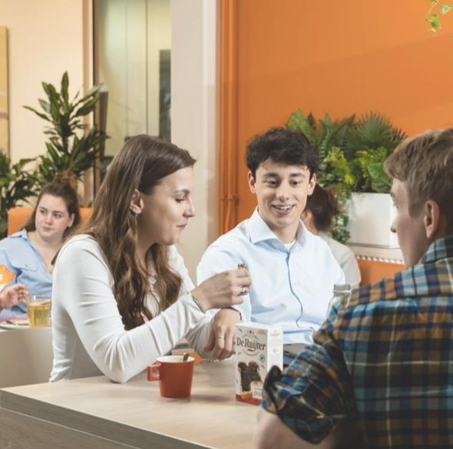
Young FM
Programma voor talenten
Powered by:

Slide 2
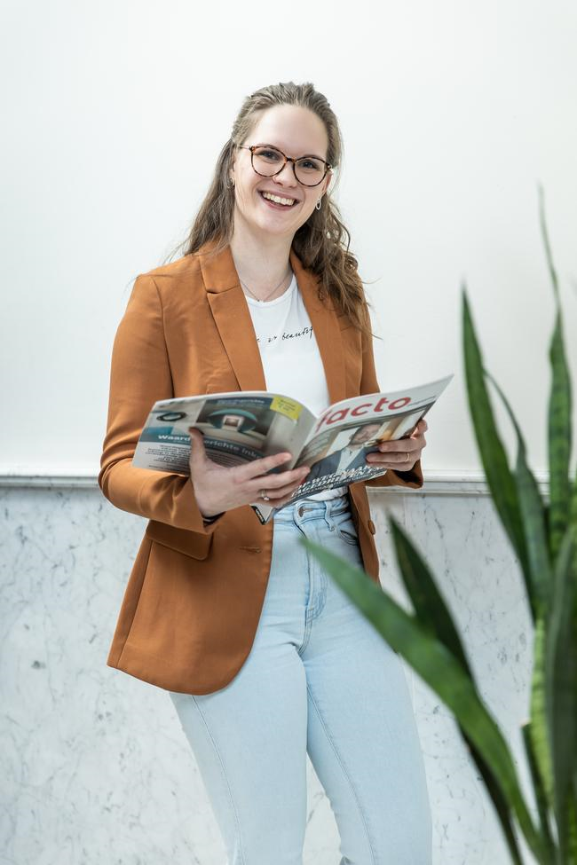
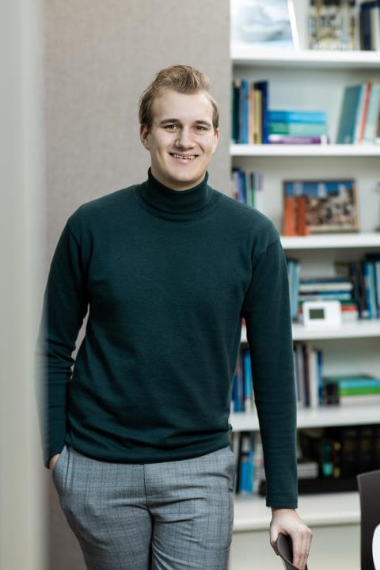
Wie zijn wij
Joan Davidse
Maxim Bos
Zet altijd drie wekkers in de ochtend
Draagt goud en zilver door elkaar…
Kan 7 bierglazen tegelijk vasthouden!
En… is gedetacheerd bij een ‘traditionele’ overheidsinstantie
Lust geen tomaat, witlof, augurk (en …) maar houdt van koken
Heeft een oneindige sokkenvoorraad
Heeft meer dan 200+ verschillende biertjes geproefd
En… is gedetacheerd een ‘traditionele’ overheidsinstantie
Notes:
Kort voorstellen en
waar we werken
welke functie
Hoe we hier zijn belandt?

Slide 3
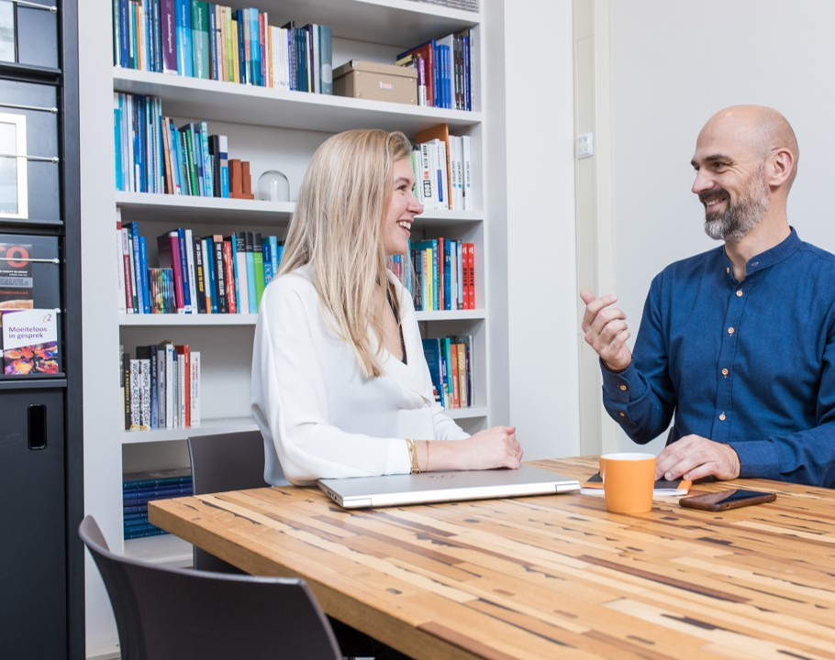
De zoektocht
Notes:
Herkennen jullie het? Weten jullie al wat jullie willen doen na school/ verder carriere?
Loesje slaat mooi aan op werkelijkheid
Zelf ook gehad…. Heuse zoektocht
Op veel letten:
werkervaring
competenties
vaardigheden
EN dan ook nog
past het bij mij
hoe zet ik mijzelf neer
zie ik mijzelf hier werken

Slide 4
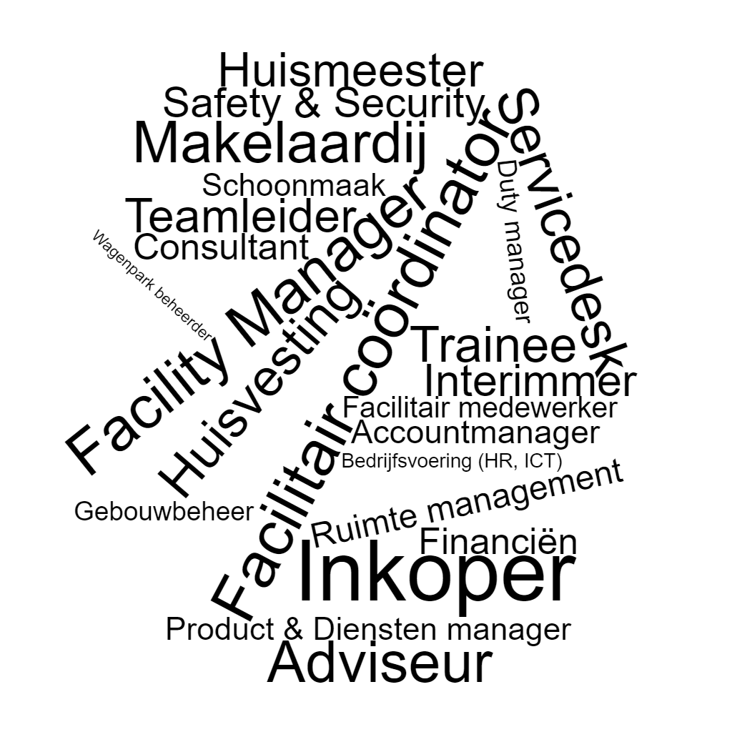
Bachelor FM, en dan?
Notes:
Buiten om dat…
Even eerlijk,
wat denk jij dat je allemaal kan doen met een bachelor FM?
Coördinator, teamleider, ZZP’er, Interimmer, Servicedesk, Traineeship… Help!
Geloof ons, wij zaten in het zelfde bootje

Slide 5
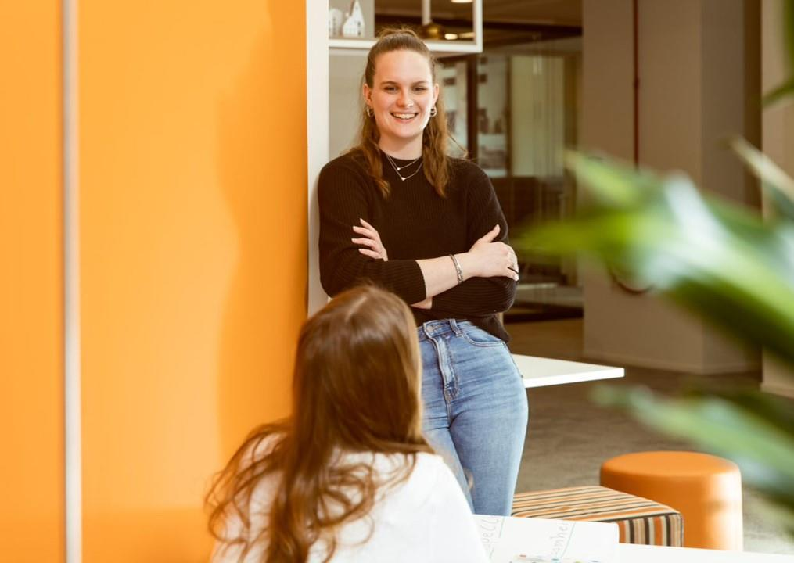
Young FM talent test
Inspirator
Strategist
Realist
Facilitator
Notes:
Wat ons op weg heeft geholpen
Talent test -> wie ben ik, denk ik te weten wie ik ben
Invullen en meesturen sollicitatie VFM -> trok ons, want solliciteren als persoon en niet cijferlijst en verkoop praatje

Slide 6
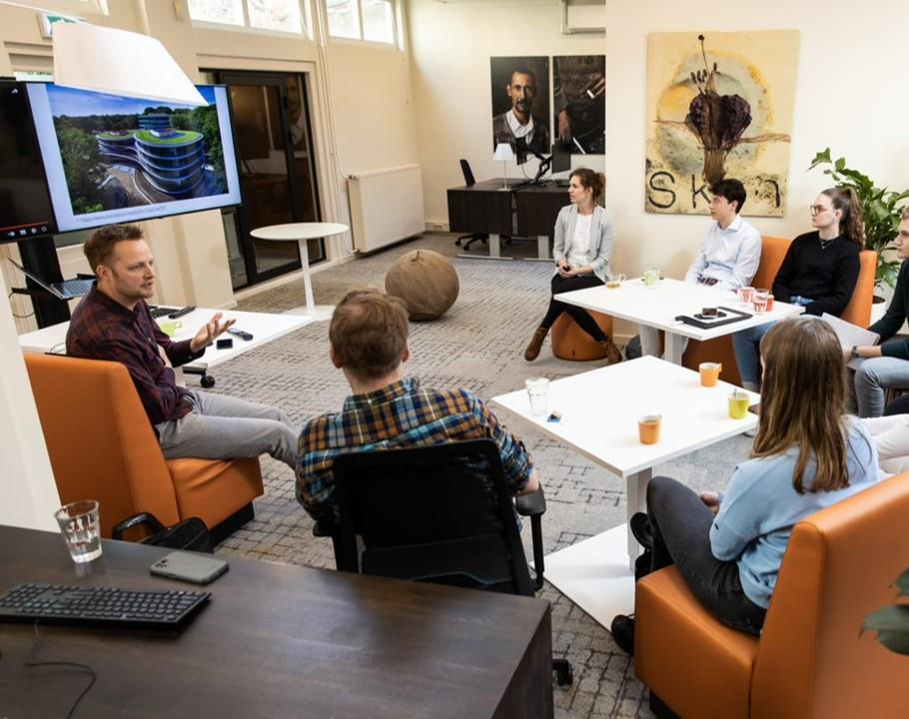
Young FM Platform
Studenten & Starters
Uitdagende vraagstukken
Kennis maken met verschillende facilitaire organisaties
Notes:
Je solliciteert als persoon, niet als werkzoekende. Wat past bij jou?
BONUS! In ieder geval kennismaking via Young FM Platform -> Maxime is voorbeeld

Slide 7
Het traineeship
Traditioneel
Meerdere functies gedurende je hele traineeship
Selectie op basis van cijferlijsten en nevenactiviteiten
Formele bedrijfscultuur
Weinig maatwerk mogelijk
VFM Facility Experts
Eén opdracht gedurende je hele traineeship
Selectie op basis van persoonlijkheid en drijfveren
Individueel coaching traject
Informele bedrijfscultuur
Maatwerk
Notes:
Wat maakt VFM uniek -> zie bullit
HIGHLIGHT:
individuele behoefte
leren naast je werk (VERGETEN BIJ TE ZETTEN)
onderdeel van VFM

Slide 8
Opdrachtgevers VFM
Notes:
Klein bedrijf, grote variatie

Slide 9
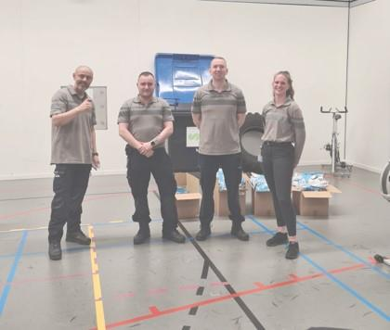
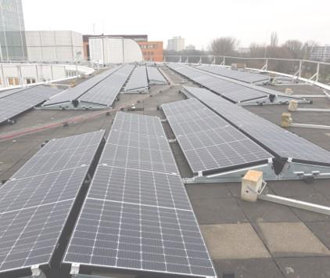
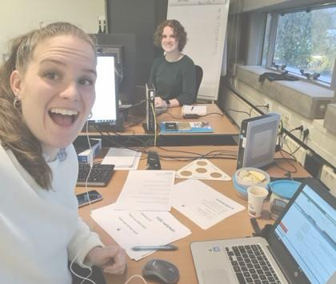
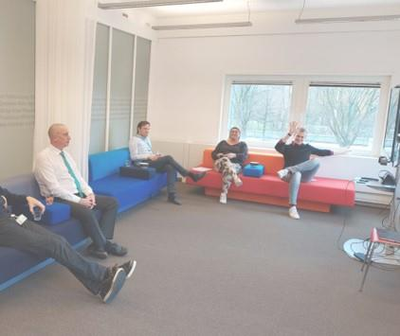
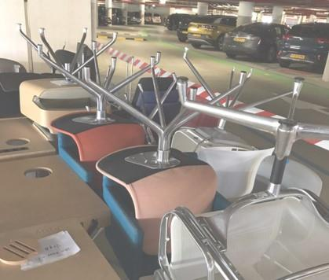
A day
in the life
Verhuizing
Duurzaamheid
Operationeel
Administratie
Bijeenkomsten
Leveranciers contact
Implementatie
Beleid
Ervaar een dag als Young FM’er…
Notes:
Verschilt echt per persoon!
Joan en Maxim doen niet hetzelfde maar leren wel van elkaar -> YoungFM dagen

Slide 10
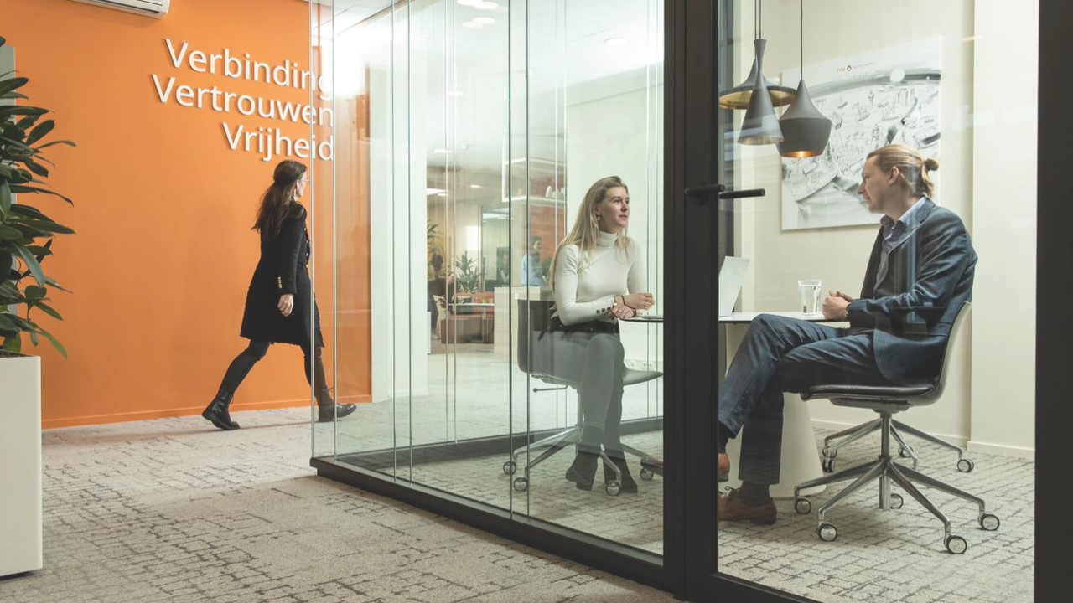
Tot zo bij onze stand!

